Slide 1
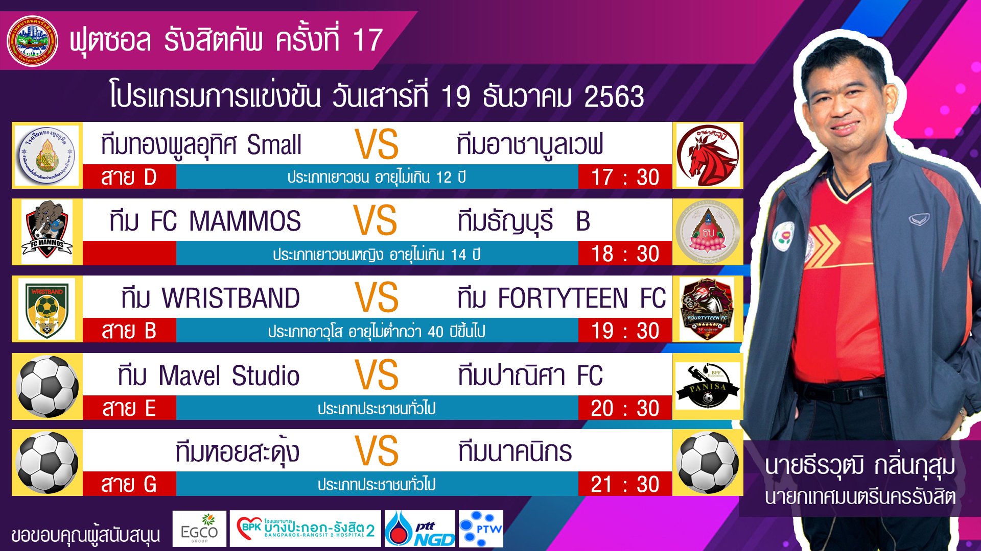

Slide 2
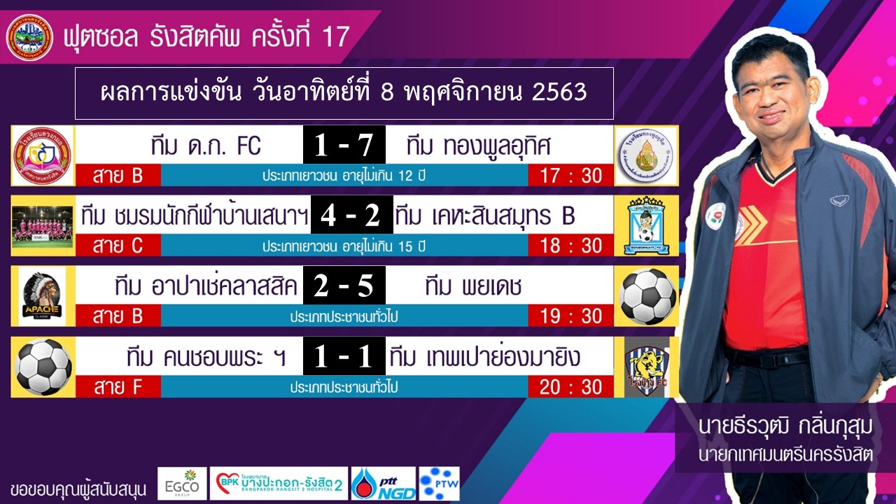

Slide 3






โปรแกรมการแข่งขัน วันอาทิตย์ ที่19 ธันวาคม 2564
VS
สิงห์ร้ายสายคลอง
MNR acadamy
ประเภทเยาวชน อายุไม่เกิน 15 ปี
17 : 30
VS
อาวุโส โก๋แก่
บ้านฟ้าLAGOON
ประเภทอาวุโส อายุไม่ต่ำกว่า 40 ปีขึ้นไป
18 : 30
VS
สินสมุทร เอฟซี
สาม กอ.
สาย B
ประเภทประชาชนทั่วไป
19 : 30

Slide 4
ผลการแข่งขัน วันอาทิตย์ ที่19 ธันวาคม 2564
สิงห์ร้ายสายคลอง
0-0
MNR acadamy
ประเภทเยาวชน อายุไม่เกิน 15 ปี
17 : 30
อาวุโส โก๋แก่
0-0
บ้านฟ้าLAGOON
ประเภทอาวุโส อายุไม่ต่ำกว่า 40 ปีขึ้นไป
18 : 30
สินสมุทร เอฟซี
0-0
สาม กอ.
สาย B
ประเภทประชาชนทั่วไป
19 : 30

Slide 5




โปรแกรมการแข่งขัน วันอาทิตย์ ที่26 ธันวาคม 2564
VS
โรงเรียนมัธยมนครรังสิต
สิงห์ร้ายสายคลอง
ประเภทเยาวชน อายุไม่เกิน 15 ปี
17 : 30
VS
รวมมิตร
อาวุโส โก๋แก่
ประเภทอาวุโส อายุไม่ต่ำกว่า 40 ปีขึ้นไป
18 : 30
VS
ตวัดลิ้นให้ดิ้นตาย
เก็บสมบัติ
สาย D
ประเภทประชาชนทั่วไป
19 : 30

Slide 6
ผลแกรมการแข่งขัน วันอาทิตย์ ที่26 ธันวาคม 2564
0-0
สิงห์ร้ายสายคลอง
โรงเรียนมัธยมนครรังสิต
ประเภทเยาวชน อายุไม่เกิน 15 ปี
17 : 30
รวมมิตร
0-0
อาวุโส โก๋แก่
ประเภทอาวุโส อายุไม่ต่ำกว่า 40 ปีขึ้นไป
18 : 30
ตวัดลิ้นให้ดิ้นตาย
0-0
เก็บสมบัติ
สาย D
ประเภทประชาชนทั่วไป
19 : 30

Slide 7





โปรแกรมการแข่งขัน วันอาทิตย์ ที่9 มกราคม 2564
VS
โรงเรียนมัธยมนครรังสิต
โรงเรียนธัญบุรี
ประเภทเยาวชนหญิง อายุไม่เกิน 14 ปี
17 : 30
VS
เคหะสินสมุทร A
CLIMAX
ประเภทเยาวชน อายุไม่เกิน 15 ปี
18 : 30
VS
Fourtyteen FC
ชมรมฟุตบอลเทศบาลนครรังสิต
ประเภทอาวุโส อายุไม่ต่ำกว่า 40 ปีขึ้นไป
19 : 30
VS
ฉัตรโพธิ์
พยเดช
สาย F
ประเภทประชาชนทั่วไป
20 : 30

Slide 8
ผลการแข่งขัน วันอาทิตย์ ที่9 มกราคม 2564
โรงเรียนมัธยมนครรังสิต
0-0
โรงเรียนธัญบุรี
ประเภทเยาวชนหญิง อายุไม่เกิน 14 ปี
17 : 30
เคหะสินสมุทร A
0-0
CLIMAX
ประเภทเยาวชน อายุไม่เกิน 15 ปี
18 : 30
Fourtyteen FC
0-0
ชมรมฟุตบอลเทศบาลนครรังสิต
ประเภทอาวุโส อายุไม่ต่ำกว่า 40 ปีขึ้นไป
19 : 30
ฉัตรโพธิ์
0-0
พยเดช
สาย F
ประเภทประชาชนทั่วไป
20 : 30

Slide 9



โปรแกรมการแข่งขัน วันอาทิตย์ ที่16 มกราคม 2564
VS
โรงเรียนดวงกมล
FC MAMMOS
ประเภทเยาวชนหญิง อายุไม่เกิน 14 ปี
17 : 30
VS
เคหะสินสมุทร A
สิงห์ร้ายสายคลอง
ประเภทเยาวชน อายุไม่เกิน 15 ปี
18 : 30
VS
Fourtyteen FC
อาวุโส โก๋แก่
ประเภทอาวุโส อายุไม่ต่ำกว่า 40 ปีขึ้นไป
19 : 30
VS
BABY BOY
สะพานฟ้าสินสมุทร รีเจ้นท์
สาย G
ประเภทประชาชนทั่วไป
20 : 30

Slide 10
ผลการแข่งขัน วันอาทิตย์ ที่16 มกราคม 2564
โรงเรียนดวงกมล
0-0
FC MAMMOS
ประเภทเยาวชนหญิง อายุไม่เกิน 14 ปี
17 : 30
เคหะสินสมุทร A
0-0
สิงห์ร้ายสายคลอง
ประเภทเยาวชน อายุไม่เกิน 15 ปี
18 : 30
Fourtyteen FC
0-0
อาวุโส โก๋แก่
ประเภทอาวุโส อายุไม่ต่ำกว่า 40 ปีขึ้นไป
19 : 30
BABY BOY
0-0
สะพานฟ้าสินสมุทร รีเจ้นท์
สาย G
ประเภทประชาชนทั่วไป
20 : 30

Slide 11

โปรแกรมการแข่งขัน วันอาทิตย์ ที่23 มกราคม 2564
VS
เคหะสินสมุทร A
เคหะสินสมุทร B
ประเภทเยาวชน อายุไม่เกิน 15 ปี
17 : 30
VS
ตวัดลิ้นให้ดิ้นตาย
numberzero
สาย D
ประเภทประชาชนทั่วไป
18 : 30
VS
ฟ้าใส
ชมรมกีฬาบ้านฟ้าลากูล
สาย E
ประเภทประชาชนทั่วไป
19 : 30
VS
ฉัตรโพธิ์
พลังเด็กอ้วน
สาย F
ประเภทประชาชนทั่วไป
20 : 30

Slide 12
ผลการแข่งขัน วันอาทิตย์ ที่23 มกราคม 2564
เคหะสินสมุทร A
0-0
เคหะสินสมุทร B
ประเภทเยาวชน อายุไม่เกิน 15 ปี
17 : 30
ตวัดลิ้นให้ดิ้นตาย
0-0
numberzero
สาย D
ประเภทประชาชนทั่วไป
18 : 30
ฟ้าใส
0-0
ชมรมกีฬาบ้านฟ้าลากูล
สาย E
ประเภทประชาชนทั่วไป
19 : 30
ฉัตรโพธิ์
0-0
พลังเด็กอ้วน
สาย F
ประเภทประชาชนทั่วไป
20 : 30

Slide 13

โปรแกรมการแข่งขัน วันอาทิตย์ ที่30 มกราคม 2564
VS
โรงเรียนธัญบุรี
FC MAMMOS
ประเภทเยาวชนหญิง อายุไม่เกิน 14 ปี
17 : 30
VS
สาม กอ.
B9xเบาหวานซิ่ง
สาย B
ประเภทประชาชนทั่วไป
18 : 30
VS
ม้ามืดสตาร์
มาเวลไมยราพ
สาย C
ประเภทประชาชนทั่วไป
19 : 30
VS
เก็บสมบัติ
numberzero
สาย D
ประเภทประชาชนทั่วไป
20 : 30

Slide 14
ผลการแข่งขัน วันอาทิตย์ ที่30 มกราคม 2564
โรงเรียนธัญบุรี
0-0
FC MAMMOS
ประเภทเยาวชนหญิง อายุไม่เกิน 14 ปี
17 : 30
สาม กอ.
0-0
B9xเบาหวานซิ่ง
สาย B
ประเภทประชาชนทั่วไป
18 : 30
ม้ามืดสตาร์
0-0
มาเวลไมยราพ
สาย C
ประเภทประชาชนทั่วไป
19 : 30
เก็บสมบัติ
0-0
numberzero
สาย D
ประเภทประชาชนทั่วไป
20 : 30

Slide 15
โปรแกรมการแข่งขัน วันอาทิตย์ ที่6 กุมภาพันธ์ 2564
VS
เคหะสินสมุทร A
MNR acadamy
ประเภทเยาวชน อายุไม่เกิน 15 ปี
17 : 30
VS
บ้านฟ้าLAGOON
ชมรมฟุตบอลเทศบาลนครรังสิต
สาย B
ประเภทอาวุโส อายุไม่ต่ำกว่า 40 ปีขึ้นไป
18 : 30
VS
kingbearนครรังสิต
ชมรมกีฬาบ้านฟ้าลากูล
สาย C
ประเภทประชาชนทั่วไป
19 : 30

Slide 16
ผลการแข่งขัน วันอาทิตย์ ที่6 กุมภาพันธ์ 2564
เคหะสินสมุทร A
0-0
MNR acadamy
ประเภทเยาวชน อายุไม่เกิน 15 ปี
17 : 30
บ้านฟ้าLAGOON
0-0
ชมรมฟุตบอลเทศบาลนครรังสิต
สาย B
ประเภทอาวุโส อายุไม่ต่ำกว่า 40 ปีขึ้นไป
18 : 30
kingbearนครรังสิต
0-0
ชมรมกีฬาบ้านฟ้าลากูล
สาย C
ประเภทประชาชนทั่วไป
19 : 30

Slide 17

โปรแกรมการแข่งขัน วันอาทิตย์ ที่13 กุมภาพันธ์ 2564
VS
เอื้ออาทรfc
เคหะสินสมุทร
ประเภทเยาวชน อายุไม่เกิน 12 ปี
17 : 30
VS
โรงเรียนมัธยมนครรังสิต
FC MAMMOS
สาย B
ประเภทเยาวชนหญิง อายุไม่เกิน 14 ปี
18 : 30
VS
Fourtyteen FC
พฤกษาวิลล์ 16
สาย C
ประเภทอาวุโส อายุไม่ต่ำกว่า 40 ปีขึ้นไป
19 : 30
VS
อาวุโส โก๋แก่
ชมรมฟุตบอลเทศบาลนครรังสิต
สาย D
ประเภทอาวุโส อายุไม่ต่ำกว่า 40 ปีขึ้นไป
20 : 30

Slide 18
ผลการแข่งขัน วันอาทิตย์ ที่13 กุมภาพันธ์ 2564
เอื้ออาทรfc
0-0
เคหะสินสมุทร
ประเภทเยาวชน อายุไม่เกิน 12 ปี
17 : 30
โรงเรียนมัธยมนครรังสิต
0-0
FC MAMMOS
สาย B
ประเภทเยาวชนหญิง อายุไม่เกิน 14 ปี
18 : 30
Fourtyteen FC
0-0
พฤกษาวิลล์ 16
สาย C
ประเภทอาวุโส อายุไม่ต่ำกว่า 40 ปีขึ้นไป
19 : 30
อาวุโส โก๋แก่
0-0
ชมรมฟุตบอลเทศบาลนครรังสิต
สาย D
ประเภทอาวุโส อายุไม่ต่ำกว่า 40 ปีขึ้นไป
20 : 30

